Slide 1
Охрана жизни и здоровья человека

Slide 2
Жизнь и здоровье человека охраняют 4 службы
МЧС, Пожарная служба
Полиция
Скорая помощь
Газовая служба

Slide 3
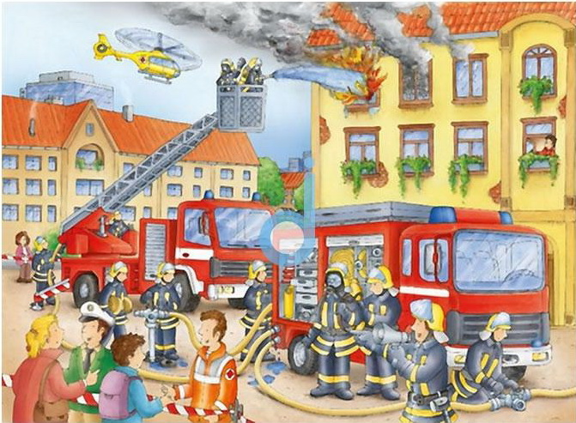
МЧС
Сам не справишься с пожаром –
Этот труд не для детей.
Не теряя время даром.
101 звони скорей.
Набирай умело,
Чтоб не все сгорело.
Пусть помнит каждый гражданин,
Пожарный номер 101!

Slide 4
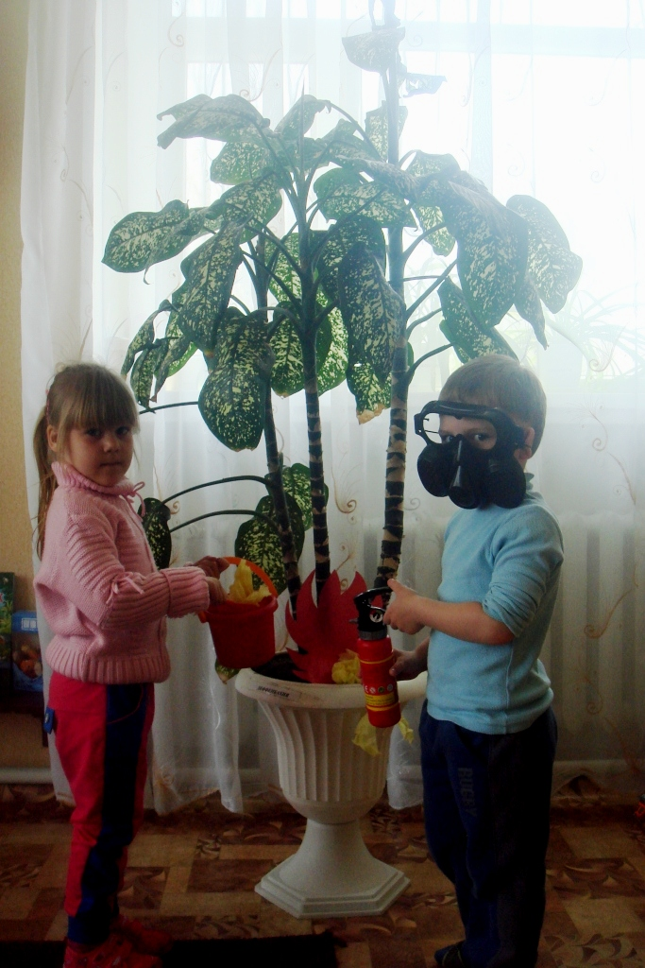
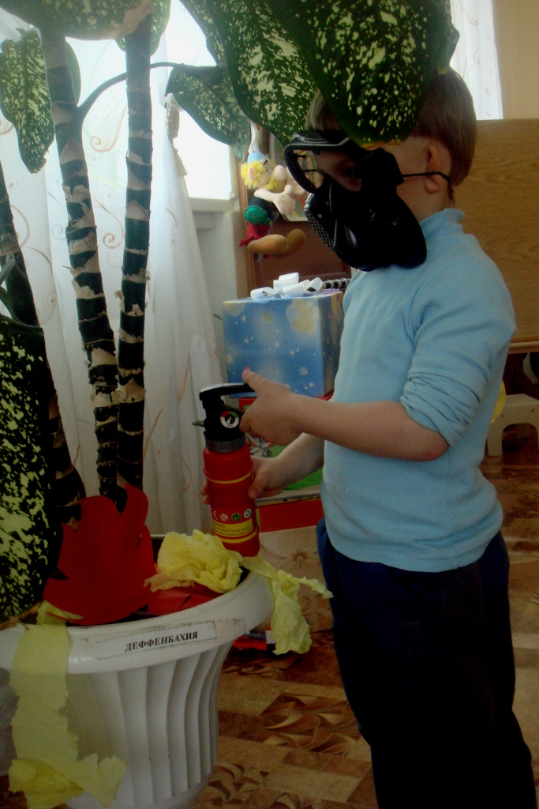
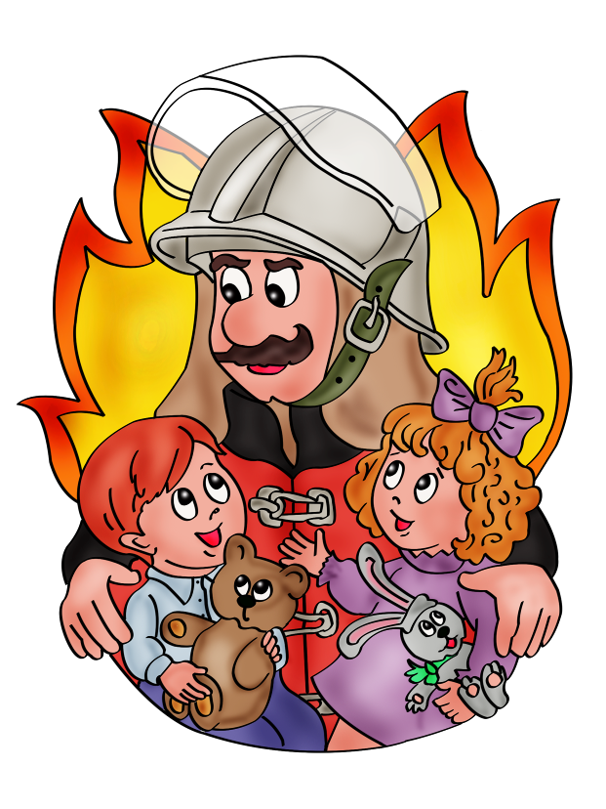

Slide 5
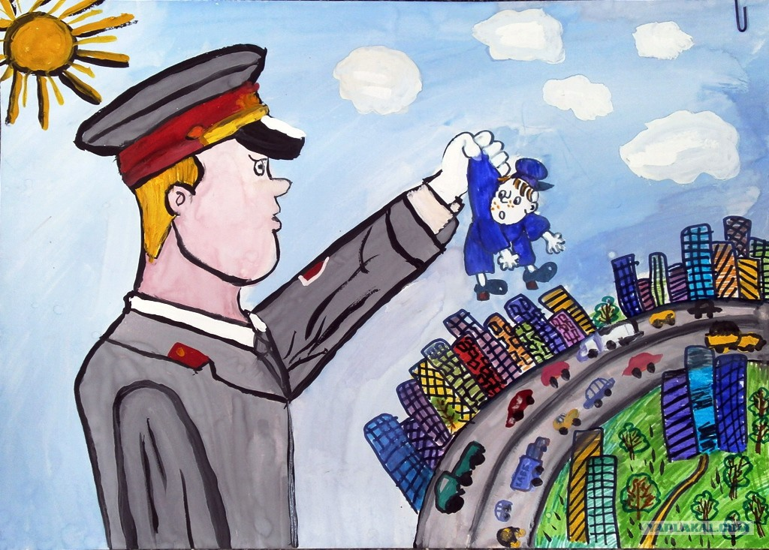
Полиция
Дома я один остался,
Кто-то дверь открыть пытался.
Я тогда 102 набрал,
И милицию позвал.
Не прошло и пять минут,
Как воришку заберут!

Slide 6
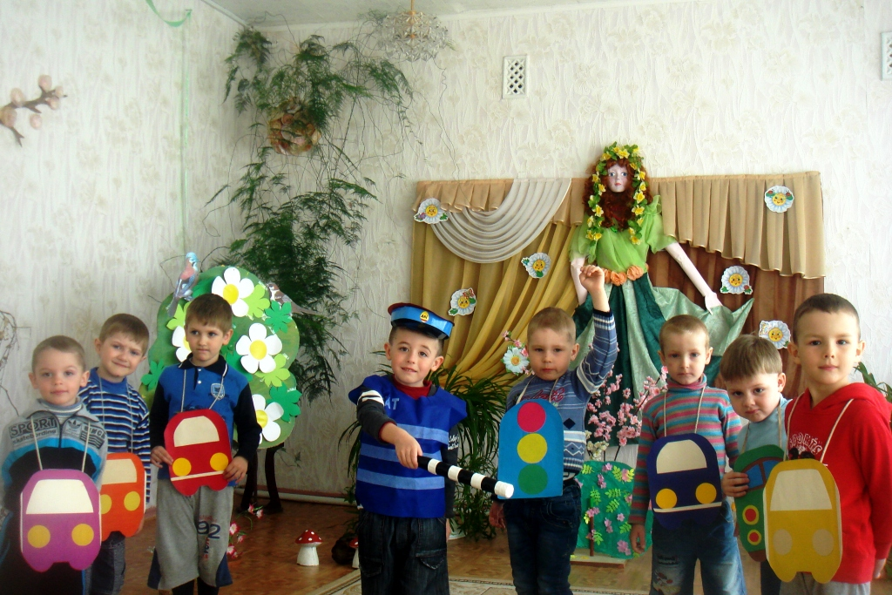

Slide 7
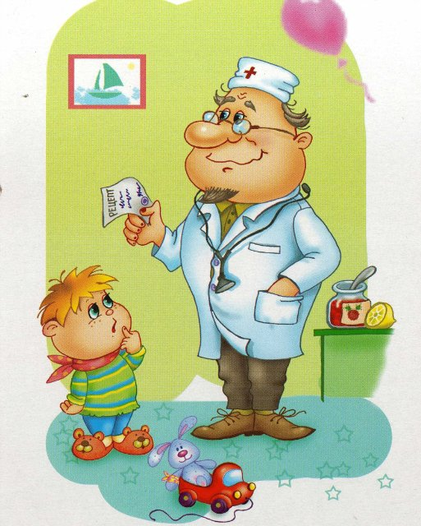
Скорая помощь
Если мама заболела,
Не волнуйся и не плач.
Набирай 103 скорее
И приедет к маме врач.
Если что- нибудь случиться –
«Помощь скорая» примчится!

Slide 8
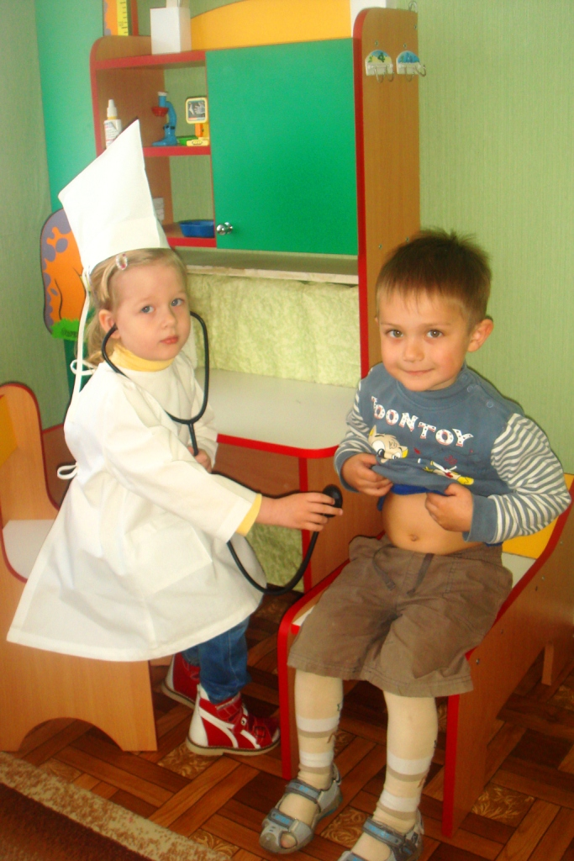
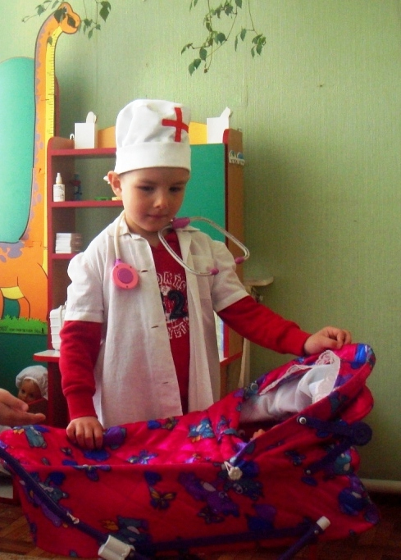
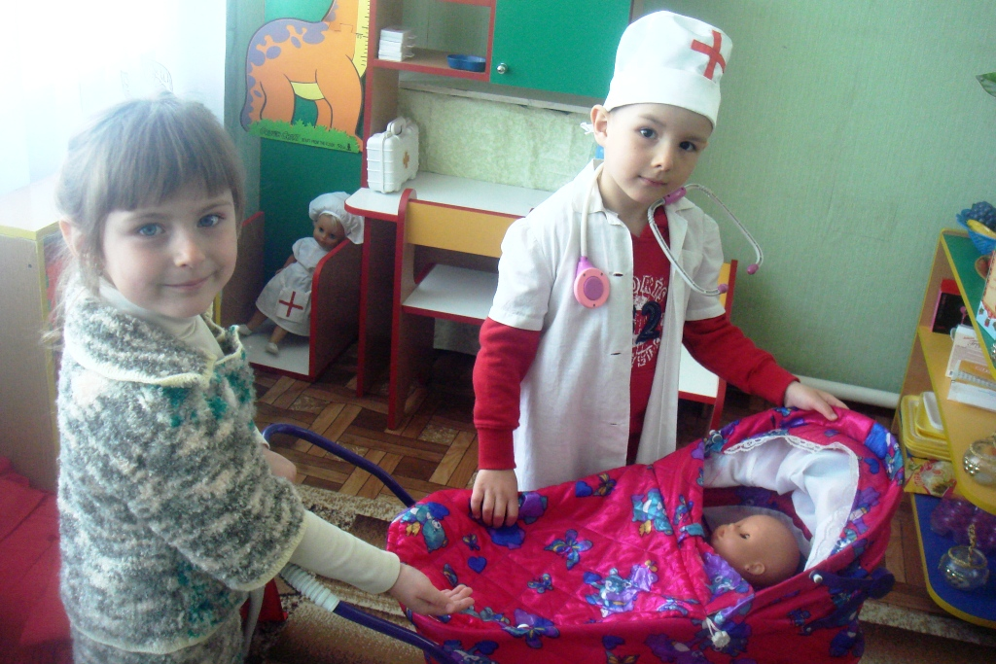

Slide 9
Газовая служба
Если дома пахнет газом,
Ты не спи и не скучай.
Газ скорей перекрывай,
Окна шире открывай,
104 набирай,
Службу газа вызывай!

Slide 10
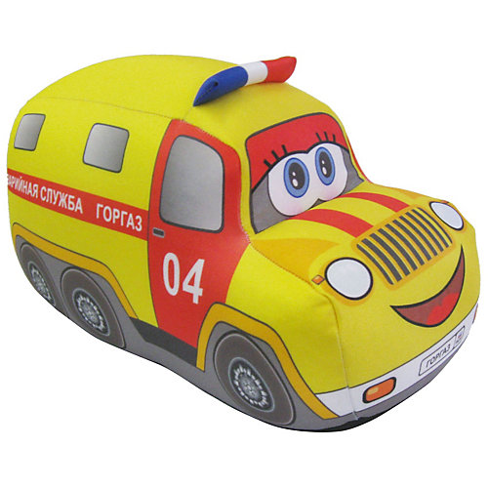
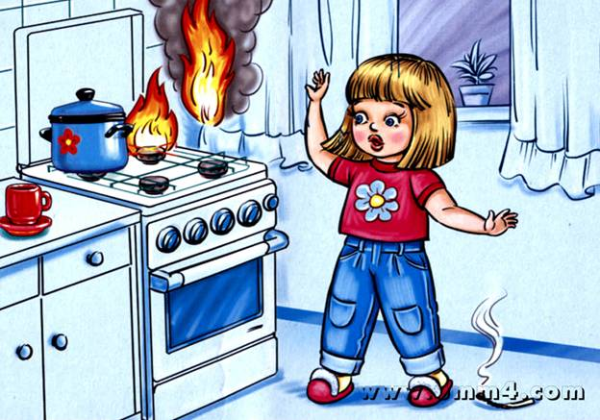
Газовая служба
104

Slide 11
Если в доме вспыхнет пламя, Вряд ли справитесь вы сами, Перед тем как спорить с ним Наберите … (01)
Если видишь преступленье Иль к нему приготовленье, Граждан защити права, Набери скорей … (02)
Если человеку плохо, Толку нет вздыхать и охать, Срочно номер набери Скорой помощи… (03)
Если в доме пахнет газом, Форточки откройте сразу, Не включайте свет в квартире И звоните … (04)
Помни мамин телефон, Пригодиться может он. Если ты один остался, Заблудился, потерялся, Подойди к прохожей даме, Пусть твоей позвонит маме.

